Slide 1
自然语言处理 课程作业
基于BiLSTM的命名实体识别

Slide 2
命名实体识别
命名实体识别（Named Entities Recognition，NER）是指从文本中识别出各类命名实体的任务。
分类标签：
B：开始
I：中间
E:结束
O：其他
S：单个
小明在复旦大学上黄老师的自然语言处理课。
B E O B I I E O B I E O B I I I I I E O

Slide 3



Naive RNN
给定函数$f:h’,y=f(h,x)$
y
h’
w^{h}
h
w^{i}
x
$$=σ($$
$$+$$
)
h
f
h’
y
wº
h’
$$=softmax(σ($$
))
x
x为当前状态下数据的输入，h表示接收到的上一个节点的输入。
y为当前节点状态下的输出，而h’为传递到下一个节点的输出。

Slide 4
Recurrent Neural Network
给定函数$f:h’,y=f(h,x)$，$h’$和$h$为具有相同维度的向量
y¹
y²
y³
h⁰
f
h¹
f
h²
f
h³
x¹
x²
x³
无论输入序列有多长，只需要一个函数 f

Slide 5
Long short-term memory (LSTM)
LSTM是一种特殊的RNN，能有效缓解梯度消失和爆炸问题。
y^{t}
y^{t}
c^{t-1}
LSTM
c^{t}
h^{t-1}
Naive
h^{t}
h^{t-1}
h^{t}
x^{t}
x^{t}
c（长期记忆）：缓慢更新，$c^{t}$通常为上一个$c^{t−1}$加上一些数值。
h（短期记忆）：快速更新，$h^{t}$在不同时间步下差异较大。

Slide 6
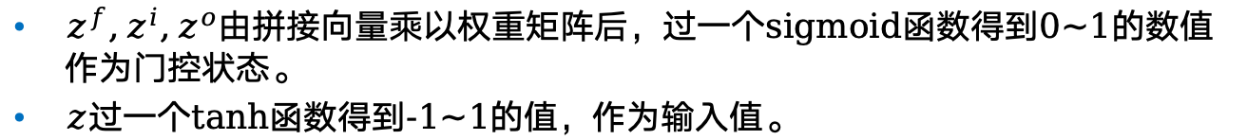


深入LSTM
将LSTM的当前输入$x^{t}$与上一个$h^{t−1}$拼接，得到四个状态。
x^{t}
x^{t}
z
$$=\tanh{(}$$
wº
)
z^{f}
$$=σ{(}$$
w^{f}
)
h^{t-1}
h^{t-1}
x^{t}
x^{t}
z^{i}
$$=σ{(}$$
w^{i}
)
zº
$$=σ{(}$$
wº
)
h^{t-1}
h^{t-1}
$z^{f},z^{i},z^{o}$由拼接向量乘以权重矩阵后，过一个sigmoid函数得到0~1的数值作为门控状态。
$z$过一个tanh函数得到-1~1的值，作为输入值。

Slide 7
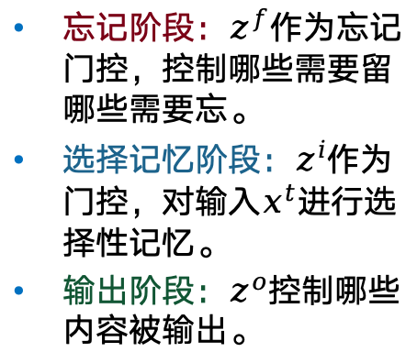






深入LSTM
四个状态在LSTM中的使用：
$$c^{t}=z^{f}⨀c^{t−1}+z^{i}⨀z$$
y^{t}
$$h^{t}=z^{o}⨀\tanh{{(c}^{t})}$$
c^{t-1}
c^{t}
$$y^{t}=σ(W’h^{t})$$
$$⨀$$
$$+$$
$$⨀$$
$$tanh$$
忘记阶段：$z^{f}$作为忘记门控，控制哪些需要留哪些需要忘。
选择记忆阶段：$z^{i}$作为门控，对输入$x^{t}$进行选择性记忆。
输出阶段：$z^{o}$控制哪些内容被输出。
$$⨀$$
z^{f}
z^{i}
z
zº
h^{t-1}
x^{t}
h^{t}

Slide 8
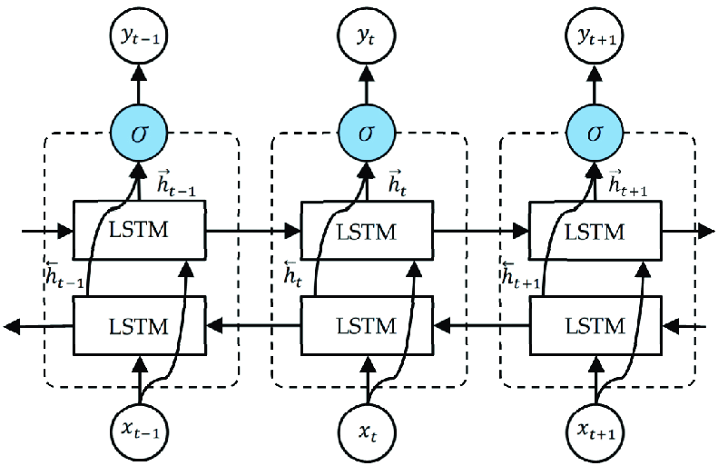
BiLSTM (Bi-directional LSTM)
LSTM无法捕捉双向依赖，因此引入BiLSTM

Slide 9
基于BiLSTM的命名实体识别
数据集
CHisIEC 古文命名实体识别数据集
tangxuemei1995/CHisIEC: CHisIEC An Information Extraction Corpus for Ancient Chinese History (github.com)
数据预处理方法：
将每个汉字映射到一个index和一个char embedding
每个label映射到一个index
考虑embedding table中不存在的OOV汉字如何处理

Slide 10
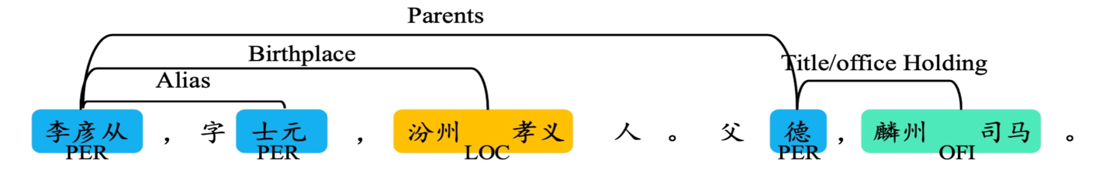
基于BiLSTM的命名实体识别
测试集格式
B：Begin，命名实体的开始
I ：Inner，命名实体的中间的内容
E：End，命名实体的结束
S：Single，单字命名实体
O: Other，不是命名实体
Other 标签的字符非常多，需要考虑如何处理类别不均衡的情况。
此外，实体还需要被划分为PER（人）、LOC（地）、OFI（官）和BOOK（书）四类

Slide 11
基于BiLSTM的命名实体识别
Label
模型要求：
使用 PyTorch 2.0 以上版本实现
模型中必须包含 BiLSTM 结构，且该结构的参数量需占模型除 embedding 层以外的绝大多数。
即，不能在里面插入一个大模型，然后LSTM只作为最后分类器的一个小部件。
MLP
Attention (Optional)
Encoder
(BiLSTM)
Embedding
(Chinese Char Embedding)
Input

Slide 12
基于BiLSTM的命名实体识别
实验内容（不需要排列组合所有变量，验证集测试）
Word embedding方式（尝试不同embedding的效果，可用提供版或者自己寻找更好的版本）
Encoder（BiLSTM）
BiLSTM后接一层Attention测试效果（可选）
使用网格搜索或随机搜索寻找最佳超参数（可选，超参至少包含学习率和batch size）
比较你所知的模型训练技巧对F1-macro值的影响（可选，训练技巧包括dropout、模型初始化方式、优化器等）

Slide 13

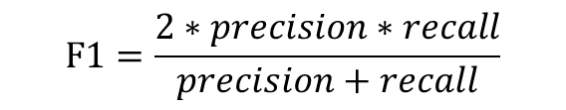
基于BiLSTM的命名实体识别
考核方式（DDL 10月13日23：59）
学号-姓名.ipynb
ipynb 文件包含模型训练过程的输出日志
包含代码各个部分的说明
包含对Accuracy与F1结果的分析
包含模型结构对F1结果影响的分析
测试集 F1-macro
合格线：0.6
合格线以上，鼓励创新性探索，无需继续过分关注F1-macro指标。如果能找到有效提升F1-macro值的方法，需要在ipynb文件里分析。
严禁在测试集上训练、篡改实验数据等学术不端行为
$Precision=\frac{TP}{TP+FP}$, $Recall=\frac{TP}{P}$
$$F1=\frac{2∗precision∗recall}{precision+recall}$$

Slide 14
评分标准
准时提交文件（有运行过程）： 40分
测试集分数达到0.6以上： 60分
文件中含有相关注释： 70分
对模型进行优化改进： 80分
对训练过程进行对比分析： 90分
有独立思考和发现，性能达到更优，提出改进方向等： 91-100分
迟交： 1天内分数*0.6，1天后为0分（如有任何特殊情况，请提前说明，无充分证明时不接受事后解释）

Slide 15
联系我们
邮件:
助教-郭虹麟：hlguo24@m.fudan.edu.cn
助教-叶俊杰：jjye23@m.fudan.edu.cn
助教-金森杰：sjjin22@m.fudan.edu.cn

